Slide 1
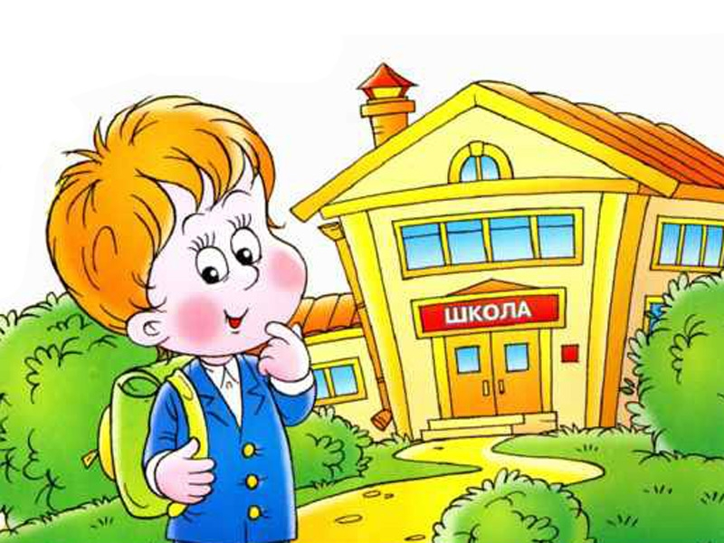
МОО-Алфёровская ООШ
Итоги адаптационного периода в 1 классе
Учитель начальных классов:
Кочеткова Л.В.
2015-2016 уч. год

Slide 2
Адаптация – естественное состояние человека, проявляющееся в приспособлении, привыкании к новым условиям жизни, новой деятельности, новым социальным контактам, новым социальным ролям. Значение этого периода вхождения в непривычную для детей жизненную ситуацию проявляется в том, что от благополучности его протекания зависит не только успешность овладения учебной деятельностью, но и комфортность пребывания в школе, здоровье ребенка, его отношение к школе и учению.

Slide 3
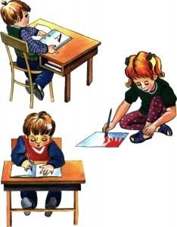
«Поступление в школу» сложный этап в жизни каждого ребенка, поскольку происходит перестройка всего его образа жизни и деятельности.
Правильно организованный образовательный процесс облегчает и сокращает период адаптации детей к требованиям школьного обучения.

Slide 4
Проблема адаптации первоклассников к школе является актуальной для всей системы образования. Приходя в школу, попадая в новую для себя ситуацию, практически все дети переживают и волнуются. Выражается это по - разному: одни стараются всячески привлечь к себе внимание и действительно привлекают его своей подвижностью и не всегда оправданной активностью, другие, наоборот, как будто замирают, говорят тише, чем обычно, с трудом вступают в контакт с другими учениками и учителями. При всем многообразии различных проявлений поведения детей в период адаптации, можно сказать, что все первоклассники в этот нелегкий для них период нуждаются в помощи и поддержке со стороны взрослых.

Slide 5
Что же является наиболее сложным для первоклассников?
- прежде всего, им очень непросто сориентироваться в пространстве школы, оно незнакомо для них;
- первоклассникам неизвестны правила поведения в школе, на уроках;
кроме того, им предстоит познакомиться друг с другом и построить свои отношения с одноклассниками.
Конечно, и учитель, и родители заинтересованы в том, чтобы первоклассники как можно быстрее и успешнее вошли в школьную жизнь, чтобы высокий уровень напряженности уступил место ощущению эмоционального комфорта.

Slide 6
Цель адаптационного периода - смягчить и ускорить процесс адаптации первоклассников к школе. Для этого имеет смысл предоставить детям необходимую для знакомства со школьной ситуацией информацию в систематизированном виде, чтобы процесс вхождения в школьную жизнь имел плавный и последовательный характер.

Slide 7
Задачи адаптационного периода:
1. Создание условий для обеспечения эмоционального комфорта, чувства защищенности у первоклассников при вхождении в школьную жизнь.
2. Создание доброжелательной атмосферы в классе как необходимого условия для развития у детей уверенности в себе.
3. Помощь детям в осознании и принятии правил школьной жизни и себя в роли учеников.
4. Создание благоприятных условий для знакомства детей друг с другом.
5. Организация взаимодействия между детьми как предпосылки формирования навыков учебного сотрудничества и сплочённого коллектива.

Slide 8
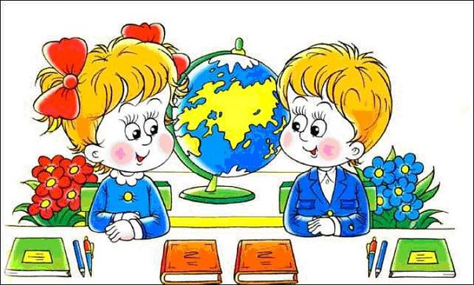
Планируемый результат: благоприятное течение адаптации первоклассников к обучению в школе.

Slide 9
Общие сведения о классе
На начало 2015-2016 учебного года в 1 классе-31человек (16 девочек и 15 мальчиков)
Почти все дети посещали детский сад «Брусничка»
Все дети посещали курсы «Подготовки детей к школе»
Социальный паспорт класса
Дети в классе в основном из благополучных семей, поэтому очень ценят семейные традиции.
Из 31 учащихся -12 человек из неполных семей, 7 человек из многодетных семей.
Хорошие взаимоотношения сложились у меня с родителями, большинство из которых интересуется жизнедеятельностью класса, достижениями своих детей. Особенно активны члены родительского комитета (4 человека).

Slide 10
Уровень воспитанности учащихся
Учащиеся класса показывают в основном хороший уровень воспитанности (22человека), 9 человек –высокий). Особенно ярко проявляют ребята такие качества, как открытость, доброжелательность, щедрость.

Slide 11
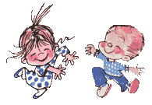
Организация режима школьной жизни первоклассников.
Обучение в 1 смену с 8.30 часов.
Пятидневный режим обучения с соблюдением требований к максимальному объему учебной нагрузки в 21 час.
35 – минутный урок в течение первой четверти.
На каждом уроке проводится по две физ.минутки. Кроме физ.минуток я провожу гимнастику для глаз, кистей рук, пальцев.
В учебное время организовывались прогулки, экскурсии, спортивно-оздоровительные часы на свежем воздухе.
В оздоровительных целях и для облегчения процесса адаптации детей к школьной жизни составлено расписание уроков с учётом того, что умственная работоспособность детей в разные дни недели неодинакова.
Наибольший объём учебной нагрузки приходится на среду и четверг.
Обучение первоклассников проходит без балльного оценивания знаний.
Домашнее задание носит рекомендательный характер.

Slide 12
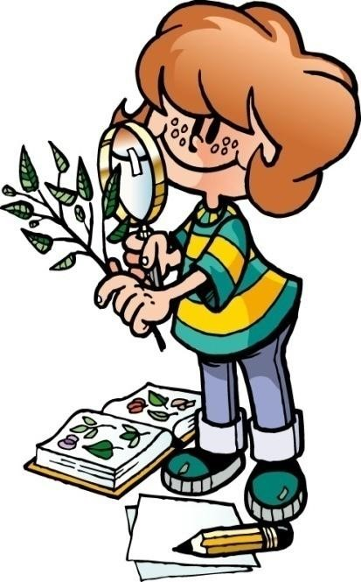
На переменах дети заняты настольными развивающими играми в классе. .
После основных уроков у первоклассников –динамическая пауза ( 45 минут). Первоклассники заняты подвижными играми на свежем воздухе, либо в плохую погоду - просмотром мультфильмов, прослушиванием сказок и других литературных.
Затем начинаются занятия по внеурочной деятельности, посещение секций согласно расписанию

Slide 13
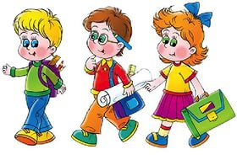
Анкета по адаптации учащихся к школе
1.Тебе нравится в школе или не очень?
А) не очень
Б) нравится
В) не нравится.
2.Утром, когда ты просыпаешься, ты всегда идёшь в школу или тебе часто хочется остаться дома?
А) чаще хочется остаться дома
Б) бывает по-разному
В) иду с радостью.
3.Если бы учитель сказал, что завтра в школу необязательно приходить всем ученикам, желающим можно остаться дома, ты пошёл бы в школу или остался бы дома?
А) не знаю
Б) остался бы дома
В) пошёл бы в школу.
4.Тебе нравится, когда у вас отменяют какие-нибудь уроки?
А) не нравится
Б) бывает по-разному
В) нравится

Slide 14
5.Ты хотел (а) бы, чтобы в школе остались одни перемены?
А) не знаю
Б) не хотел бы
В) хотел бы
6.Ты часто рассказываешь о школе родителям?
А) часто
Б) редко
В) не рассказываю
7.Ты хотел (а) бы, чтобы у тебя были менее строгие учителя?
А) точно не знаю
Б) хотел (а) бы
В) не хотел (а) бы
8. У тебя в классе много друзей?
А) мало
Б) много
В) нет друзей.
9.Тебе нравятся твои одноклассники?
А) нравятся
Б) не очень
В) не нравятся

Slide 15
По результатам проведенного анкетирования среди первоклассников выявлено следующее:
100 % учащимся нравится в школе;
100% учащихся идут с радостью;
100% учащихся пошли бы в школу;
97% учащихся не нравится; 3% нравится
99% учащихся не хотели бы и 1% не знаю;
95% учащихся часто рассказывают о школе родителям и 5% - редко;
100% учащихся не хотели бы;
97% учащихся много друзей и 3% - мало друзей;
97% учащихся нравятся одноклассники, 3% - не очень.

Slide 16
С родителями также проводилось анкетирование по адаптации детей к школе.
По результатам проведенного анкетирования среди родителей выявлено следующее:
100% учащихся охотно идут в школу;
95% учащихся приспособились к школьному режиму;
45% учащихся самостоятельно приходят в школу;
45% учащихся самостоятельно возвращаются домой из школы;
100% учащихся нравятся внеурочные занятия.
95% учащихся делятся своими школьными впечатлениями с родителями;
100% положительных впечатлений;
96% учащихся не жалуются родителям на своих одноклассников;
100% учащихся положительно относятся к учителям;
92% родителей не испытывают проблемы, с началом школьного обучения своего ребенка и только 8% родителей испытывают затруднения – это тяжело распределить время, нет желания у ребенка заниматься дома.

Slide 17
Вывод: По итогам адаптационного периода ученики 1 класса не только знакомы с правилами поведения в школе, но и умеют их соблюдать.
Ученики 1 класса знают и соблюдают школьный режим, выполняют требования учителя, знают правила обращения к учителю, одноклассникам, правила поведения на уроке
Ученики хорошо ориентируются в здании
школы: знают местонахождение столовой, спортзала, актового зала, библиотеки, медицинского кабинета.
Адаптационный период в 1 классе прошел удовлетворительно.

Slide 18
Спасибо за внимание!

